Slide 1
复数

Slide 2

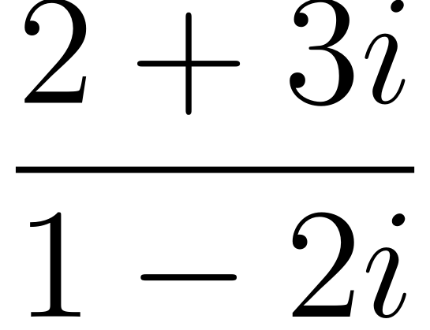
题型一｜复数的四则运算
例题
已知
是虚数单位，化简
的结果为
。

Slide 3
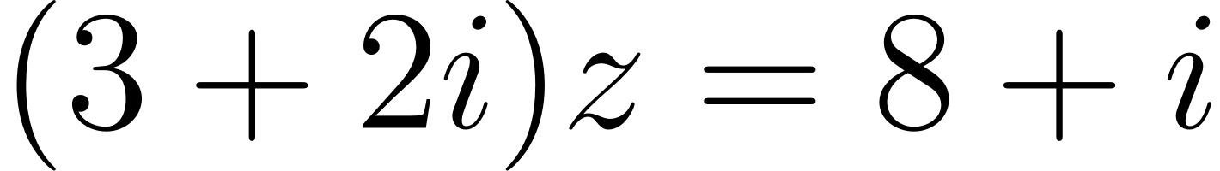

题型二｜实部、虚部的求解
例题
已知
为虚数单位，
，
则
的虚部为
。

Slide 4
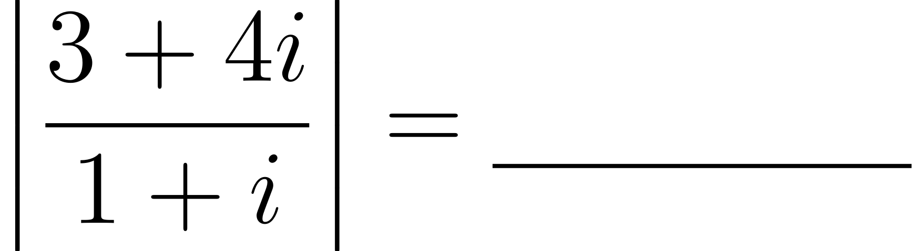
题型三｜复数的模
例题
是虚数单位，则

Slide 5
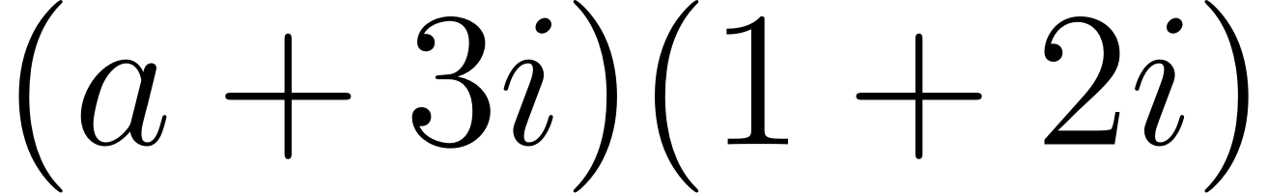

题型四｜纯虚数、实数与参数
例题
已知复数
是纯虚数，则实数
的值为
。

Slide 6
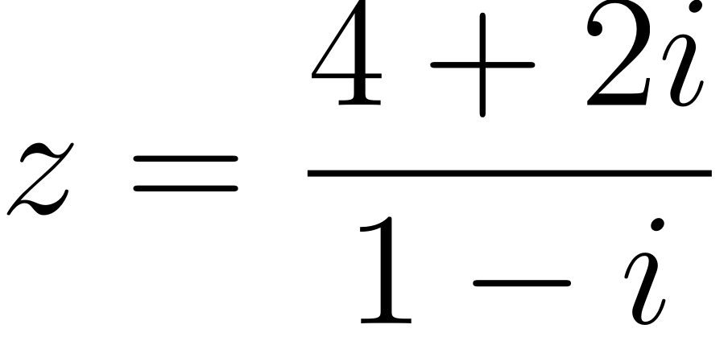
题型五｜复平面与象限
例题
设复数
则
在复平面内对应的点位于第
象限。

Slide 7
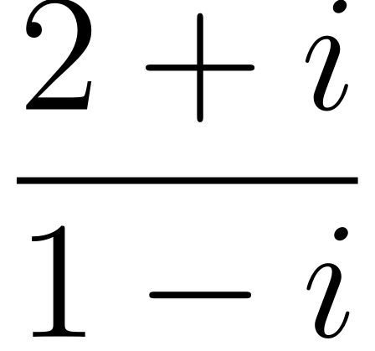
题型六｜共轭复数
例题
已知
是虚数单位，则复数
的共轭复数为
。

Slide 8
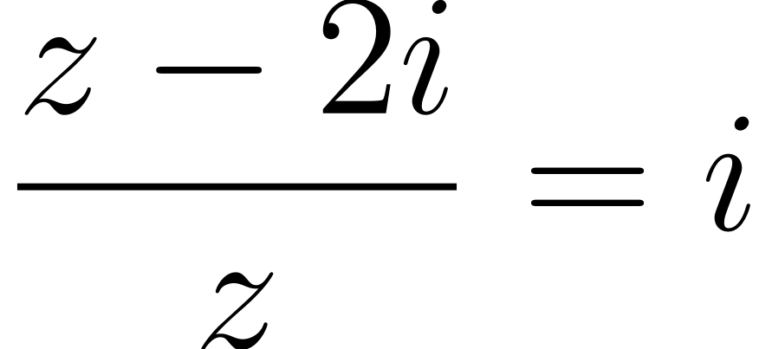
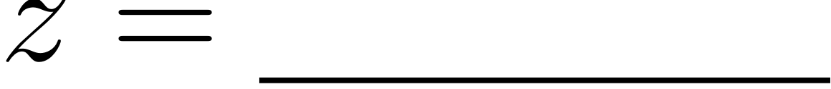
题型七｜复数方程
例题
是虚数单位，复数
满足
则
。

Slide 9
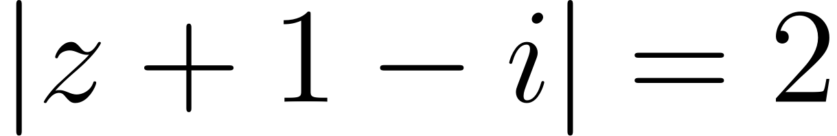
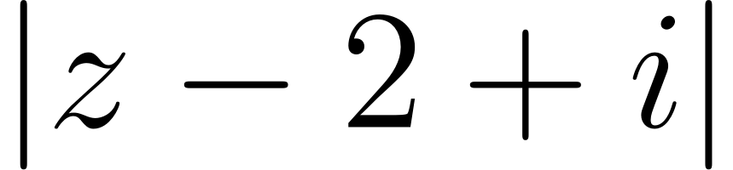
题型八｜综合判断与几何最值
例题
如果复数
满足
那么
的最大值是
。

